Slide 1
Multimediální systémy Formáty videa a záznam obrazu
Multimediální systémy

Slide 2
Základní termíny
Video
technologie pro nahrávání (zachytávání a zaznamenávání), přehrávání a přenos sekvencí obrazů, resp. pohyblivých obrázků (video sekvence)
označení pro formáty a média pro přenos a ukládání video sekvencí
často se užívá jako zkrácený pojem pro označení video sekvence a video přehrávače
historicky se odvíjí a úzce souvisí s technologií televize, resp. formáty pro televizní vysílání
analogové video formáty
úzce souvisí typem fyzického média
norma PAL vs. NTSC, rozlišení obrazu, zachytávací a přehrávací zařízení, aj.
digitální video formáty
norma PAL vs. NTSC , rozlišení, barevná hloubka, způsob komprese, způsob uložení, kompatibilita, aj.

Slide 3
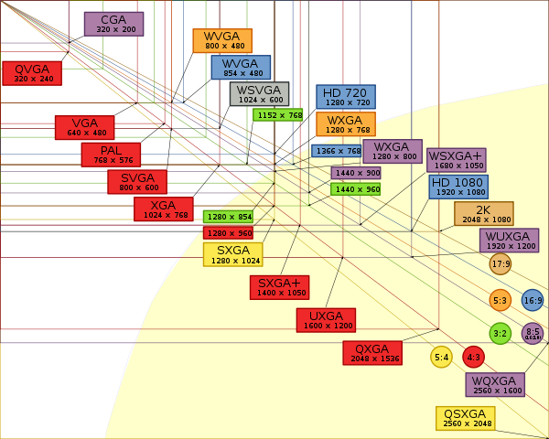
Video formáty a velikost obrazu
vývoj rozlišení obrazu v kontextu poměru stran
DAR (Display Aspect Ratio)

Slide 4

Video formáty a velikost obrazu
SD FULL HD
HD *K

Slide 5
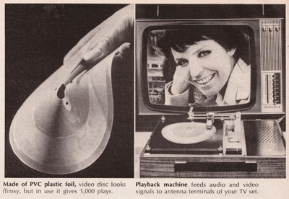
Analogové formáty
Mechanický záznam na desku

Slide 6
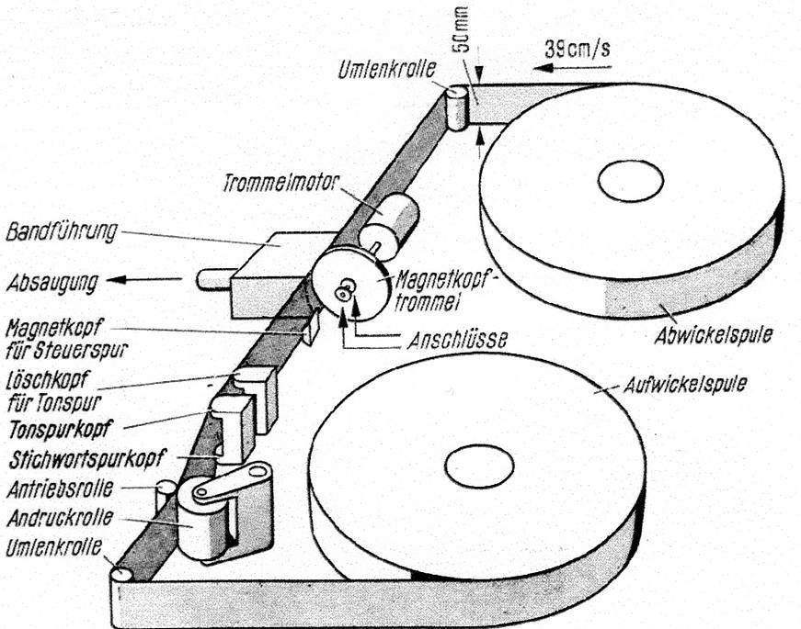
Analogové formáty
Magnetický analogový záznam
příčný záznam – firma AMPEX
2” pásek, jedna stopa cca 16 řádků
pouze magnetické cívky
nemožnost jednoduchého zastavení obrazu (stopa neobsahuje celý snímek)
robustní, těžké a veliké stroje
=>pro profesionální užití

Slide 7
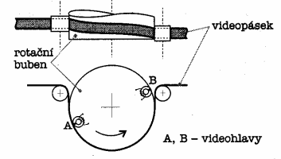
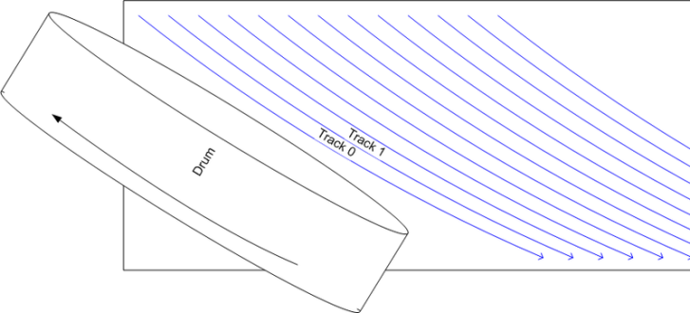
šikmý záznam - záznam v šikmých stopách
tzv. „helical scan“
magn. pásek svírá s hlavovým bubnem úhel téměř 180°
umožňuje větší délku záznamové stopy
Buben s hlavami rotuje vysokou rychlostí, čímž se výrazně zvyšuje relativní záznamová rychlost (v_{rel})
rychlost pohybu štěrbiny hlavy vůči rychlosti posuvu pásku
určuje maximální kmitočet záznamu (u digitálního záznamu bit. hloubku)

Slide 8
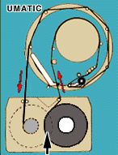
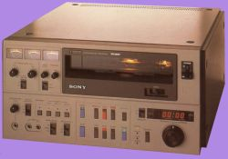
Profesionální studiové formáty s magnetickým páskem
standard C - 1” pásek, rychlost pásku 23,9 cm/s
jedna stopa nese data jednoho celého půlsnímku
U-matic - ¾” pásek, v_{rel} = 8,54 m/s (pásek 9,53 cm/s)
průměr hlavového bubnu 10,1 cm => robustnost, kvalita záznamu
obě cívky v kazetě jsou namotány na stejnou stranu
horizontální rozlišení více 250 bodů
využíváno pro archivaci
Hi-band – verze s vyšší nosnou frekvencí (oproti původní Lo-band) pro zvýšení kvality obrazu

Slide 9
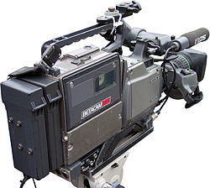
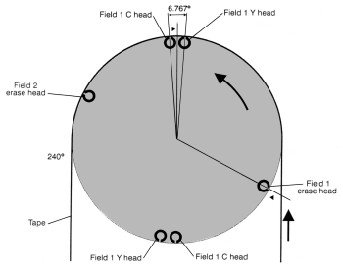
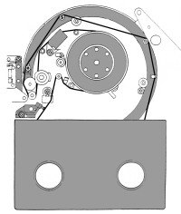
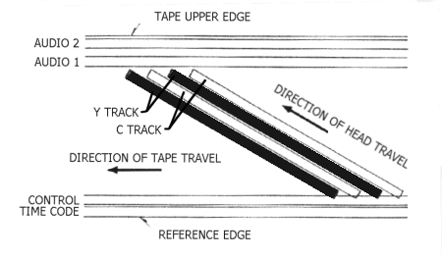
Profesionální studiové formáty s magnetickým páskem
Betacam SP – SONY 1982, rychlost pásku 10,15 cm/s, max. 90 min.
½” pásek,
oddělené stopy pro jasovou složku a časově komprimované (CTDM) barevné rozdílové složky
značné využití v profesionálním průmyslu až do příchodu digitálních formátů

Slide 10
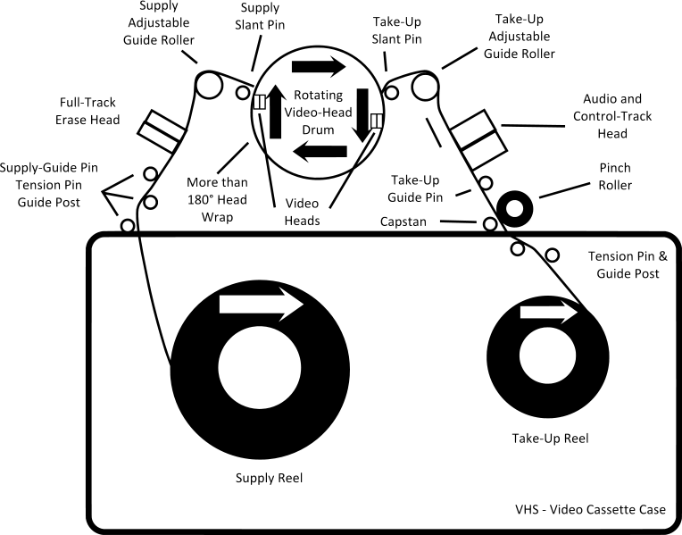
Neprofesionální formáty a standardy s magnetickým páskem
VHS (Vertical Helical Scan, Video Home System) – 1976, JVC
počátky vzniku v 50. letech 20. stol – firmy Apmex, Sony, JVC, Toshiba vyvíjí 1 až 4 hlavové recordéry se záznamem na magnetický pásek
Základní vlastnosti
½“ pásek, 2,339 cm/s (PAL)
horizontální rozlišení cca 240 bodů
režim SP, LP
až 5hodin pro PAL v SP
VHS HiFi
zvuk zaznamenáván do šikmých stop => zlepšení kvality
VHS-C
zmenšená kazeta pro VHS camcordery
40 min. záznamu

Slide 11
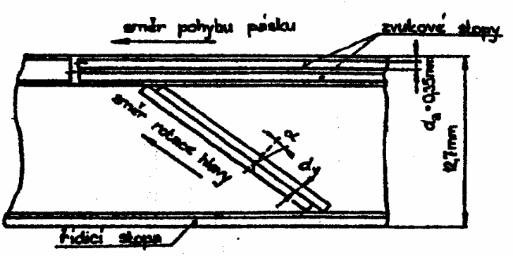
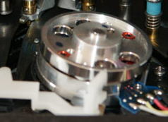
Neprofesionální formáty a standardy s magnetickým páskem
Rozložení stop u formátu VHS

Slide 12
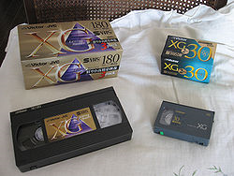
Neprofesionální formáty a standardy s magnetickým páskem
S-VHS (Super VHS) - 1987
horizont. rozlišení až 420 bodů
s-video konektivita
‘přiblížení se’ profesionálním formátům Délka běžných VHS kazet
VHS a S-VHS kazety
Označení kazety | Délka pásku |  | Délka záznamu (PAL)
 | m |  | SP | LP
T-60 | 125.6 |  | 84 min (1:24 h) | 168 min (2:48 h)
T-90 | 185.9 |  | 126 min (2:06 h) | 252 min (4:12 h)
T-120 | 247.5 |  | 169 min (2:49 h) | 338 min (5:38 h)
T-160 | 327.7 |  | 225 min (3:45 h) | 450 min (7:30 h)
T-180 | 368.8 |  | 253 min (4:13 h) | 507 min (8:27 h)
T-210 | 433.1 |  | 294 min (4:56 h) | 592 min (9:52 h)
E-120 | 173.7 |  | 120 min (2 h) | 240 min (4 h)
E-180 | 259.4 |  | 180 min (3 h) | 360 min (6 h)
E-240 | 348.1 |  | 240 min (4 h) | 480 min (8 h)
E-300 | 435.1 |  | 300 min (5 h) | 600 min (10 h)

Slide 13
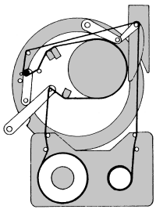
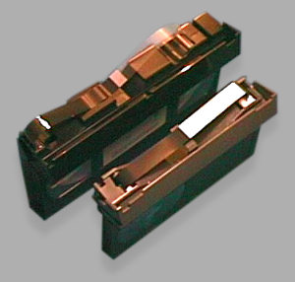
Neprofesionální formáty a standardy s magnetickým páskem
Betamax – Sony 1975
vznikl o něco dříve než VHS, ale na spotřebitelském trhu byl přebit (hlavně marketingově) standardem VHS
Základní vlastnosti
½“ pásek, v_{rel} = 5,832 m/s
horizontální rozlišení 260 bodů
215 min
nepoužívá se, byl brzy vytlačen VHS

Slide 14
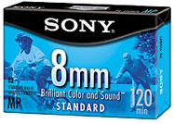
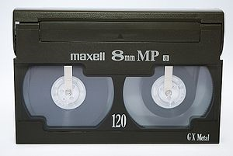
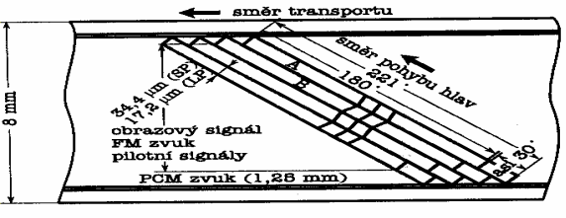
Neprofesionální formáty a standardy s magnetickým páskem
Video8 – Sony 1983
8mm široký pásek
úspěšná konkurence VHS-C
oproti VHS-C nekompatibilní s video přehrávači (VHS)
120 min. záznamu
horizontální rozlišení cca 240 bodů
záznam zvuku do šikmých stop

Slide 15
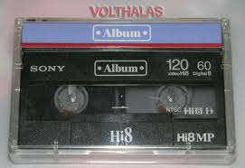

Neprofesionální formáty a standardy s magnetickým páskem
Hi8 – vylepšený Video8 (obdobně jako S-VHS oproti VHS)
výhody oproti Video8
kvalitnější pásek
vylepšení kódování video signálu při záznamu
vyšší rozlišení - 420 bodů horizontálně

Slide 16
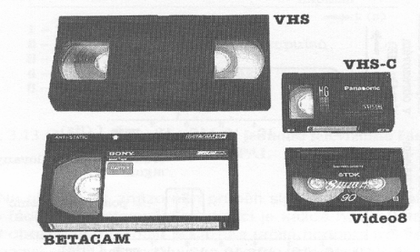
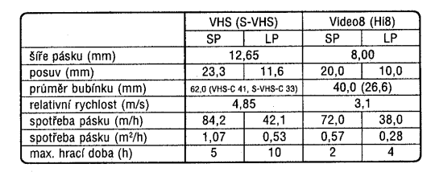
Analogové formáty - shrnutí

Slide 17
Digitální formáty
Segmentovaný šikmý záznam na magnetický pásek
jeden půlsnímek je zaznamenán do více stop
při zastavení pásku je třeba digitálního zpracování pro zobrazení daného snímku
kompozitní signál (RGB)
složkový signál
barevné složky C_{B} a C_{R} jsou oddělené od jasového signálu Y
používají se vzorkovací formáty obrazového signálu 4:4:4, 4:2:2 a 4:2:0, které jsou jedním z určujících faktorů kvality obrazu
vzork. kmitočet pro 4:4:4 – 13,5 MHz
vzork. kmitočet pro 4:2:2 a 4:2:0 – 13,5 MHz (Y), 6,75 MHz (C_{B} a C_{R})
počet bitového toku se redukuje pomocí speciálních metod a algoritmů v časové oblasti (vzorkování a kvantování) a kmitočtové oblasti (kódování)
zvuk ve formátu PCM

Slide 18
Digitální formáty založené na DV
DV (Digital Video) - 1999
základní formát pro digitální video
komprese intraframe
PAL - 720x576, 4:2:0, snímek na 12 stop NTSC - 720x480, 4:1:1, snímek na 10 stop
8 bitů pro jasovou složku, 8 bitů pro barevné složky
zvuk PCM 2 kanály (48 kHz, 16 bitů) nebo 4 kanály (32 kHz, 12 bitů)
rozhraní Firewire (IEEE 1394) pro real-time přenos obrazu a zvuku, editaci, aj.
komprese 10:1
datový tok 12 Mb/s
Jedna stopa obsahuje:
ITI (Insert and Track Information) – řídící impulzy, zvuková data, obrazová data, pomocná data

Slide 19
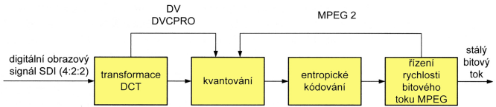
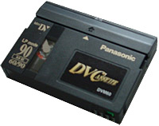
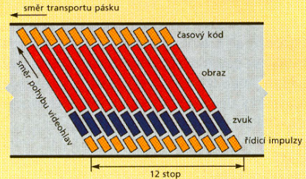
Digitální formáty typu DV
MiniDV (S-size) – formát kazet záznam ve formátu DV
¼” pásek ME, posuv 1,8 cm/s, v_{r} = cca 10 m/s
délka záznamu 60 min. (SP), 90 min. (LP) (případně kazety 80 nebo 120 min)
původně určeno pro poloprofesionální účely
využívané pro DV, DVCAM
Další velikosti kazet
M-size, L-size
komprese a řízení bitového toku

Slide 20
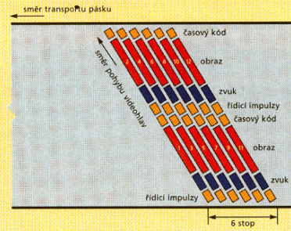
Digitální formáty typu DV
Digital8 (D8) – Sony 1999
používá formát záznamu DV
využívá stejný formát kazety a pásku jako Hi8, res. Video8 (8mm)
snaha o vstřícnost k uživatelům již zaběhlých systémů 8mm
max. doba záznamu 60 min. (s extra tenkým páskem 120 min.)
obrazový i zvukový signál zaznamenáván digitálně

Slide 21
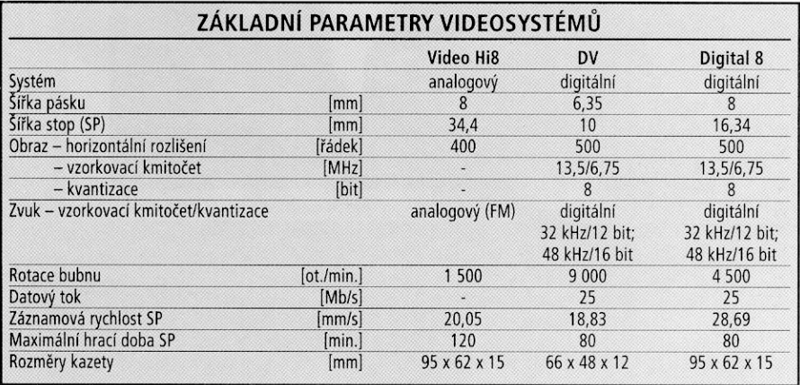
Digitální formáty (SD)
porovnání parametrů Hi8, D8 a DV

Slide 22
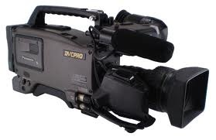
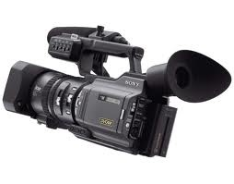
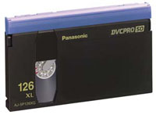
Profesionální digitální formáty odvozené od DV
robustnější provedení pro potřeby profes. využití, vychází z formátu DV
DVCPRO – Panasonic 1995
4:1:1, komprese dat 5:1
širší stopy (18 micrónů)
zvuk pouze v 16-bit PCM
DVCAM
komprese jako DV, komprese dat 5:1
širší stopy (15 micrónů)
rychlejší posuv pásku cca o 50% - 2,8 cm/s
až 184 min. záznamu (kazeta MiniDV 40min.)
DVCPRO 50
4:2:2, komprese dat 5:1
datový tok pro obraz 50 Mb/s
jinak odpovídá formátu DVCPRO
http://www.itest.cz/videofoto/dvc_pro_50.htm

Slide 23
Profesionální digitální formáty
D-1 – Sony/Bosch 1986
¾” pásek
složkový záznam nekomprimovaného signálu
kvantizace 8 bitů, vzorkování obrazových složek 4:2:2
datový tok 216 Mb/s
720 × 576 (PAL)
4 zvukové kanály (16-20 bitů, 48 kHz)
D-2 – Ampex 1988
½” pásek
kompozitní signál (digitální kompozit)
datový tok 142 Mb/s
4 zvukové kanály (16-20 bitů, 48 kHz)

Slide 24
Profesionální digitální formáty
D-5 – Panasonic 1994
½” pásek
složkový záznam nekomprimovaného signálu
kvantizace 10 bitů, vzorkování obrazových složek 4:2:2
datový tok až 360 Mb/s
4:3 nebo 16:9
4 zvukové kanály (20 bitů, 48 kHz)

Slide 25
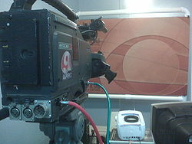
Profesionální digitální formáty
Digital Betacam – Sony 1993
½” pásek, v_{r} = cca 19 m/s
kompatibilní s analogovou verzí (přehrávací zařízení)
kvantizace 10 bitů, vzorkování obrazových složek 4:2:2
komprese dat 1,6:1
datový tok videosignálu 125 Mb/s
1 půlsnímek na 6 stopách
4 zvukové kanály (20 bitů, 48 kHz) zakódovány v šikmé stopě
šikmá stopa
obrazová data, zvuková data, obrazová data
podélná stopa - pro zvuk při rychlém přetáčení
velmi rozšířený pro televizní průmysl

Slide 26
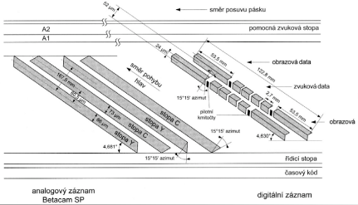
Profesionální digitální formáty
rozložení stop na pásku u formátu Betacam

Slide 27
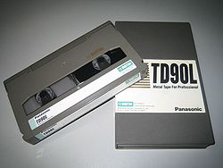
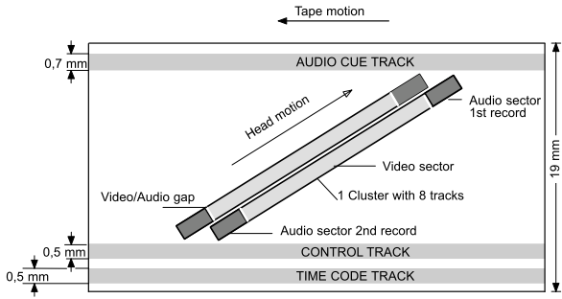
Profesionální digitální formáty pro HD
HD - 1080/25p, 1080/50i, SD - 576/50i pro PAL
D-5 HD – Panasonic 1994
komprese datového toku 4:1
datový tok 258 Mb/s až 323 Mb/s
4 zvukové kanály (24 bitů, 48 kHz)
D6 HDTV VTR (Voodoo Media Recorder)
standard pro nekomprimovaný HDTV
¾” pásek, v_{r} = cca 46 m/s
1 Gb/s
délka záznamu 8/28/64 min. (S kazeta/M kazeta/L kazeta)
snímek v 8 stopách

Slide 28
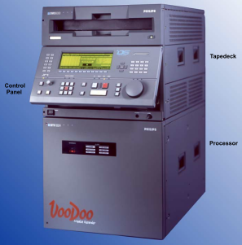
Profesionální digitální formáty pro HD

Slide 29
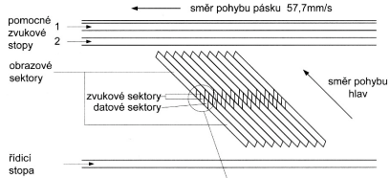
Profesionální digitální formáty pro HD
D-9 (Digital S) – JVC 1995
rozměry kazety a typ jak VHS, ale o mnoho vyšší kvalita pásku
komprese dat 3,3:1
kvantizace 10 bitů, vzorkování obrazových složek 4:2:2
místo jedné samostatné hlavy je dvojice hlav => snímání 2 stop v jednom čase
datový tok videosignálu 50 Mb/s
varianta D-9 HD umožňuje až 8 kanálů

Slide 30

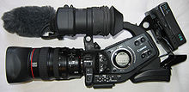
Profesionální digitální formáty pro HD odvozené od DV
HDV
HDV 720p
1280 x 720 progressive, 16:9
HDV 1080i
1440 x 1080 interlaced, 16:9
stranový poměr pixelu 1.33:1 (1440 x 1.33 = 1920)
později zahrnuta i verze 1080p (kompatibilita mezi 1080p a 1080i není u přehrávačů a camcordérů vždy)
H.262/MPEG-2 Part 2
komprese pomocí MPEG-2 (komprese typu interframe – napříč snímky) => ztrátová komprese
Záznam na miniDV / paměťová média
Canon XL-H1 – první kamera umožňující
HDV 1080p

Slide 31
Další nemagnetické (nepáskové) záznamové formáty
záznam na optické médium / DVD
záznamové médium miniDVD (cca 30min záznamu)
komprese MPEG-2
záznam na médiu je ve struktuře DVD disku
záznam HDD / paměťové karty
AVCHD (Advanced Video Coding High Definition)
video komprese MPEG-4 AVC/H.264
audio AC-3 / PCM
multiplexováno do MPEG-TS
SD a HD (1080i) verze
kompatibilní s Blu-ray přehrávači

Slide 32
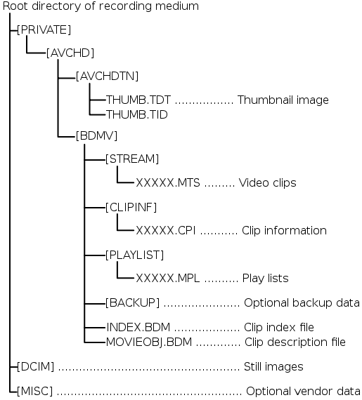
AVCHD

Slide 33
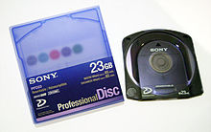
XDCAM
používá kompresi pro video DV, MPEG-2 nebo MPEG-4 (podle verze)
audio komprese PCM
záznamový kontejner .MXF
speciální záznamový disk (Professional disc)
XDCAM nebo XDCAM-HD

Slide 34
XDCAM
Název formátu | Kontejner | Video kodek | Vzorkování videa | Velikost obrazu | Snímková f. | Video bit rate, Mbit/s | Audio kodek
DVCAM | MXF, DV-AVI | DV | 4:2:0 | 720x576 | 25i, 25p | 25 (CBR) | PCM 4 ch/16 bit/48 kHz
 |  |  | 4:1:1 | 720x480 | 29.97i, 29.97p
MPEG IMX | MXF | MPEG-2 422P@ML | 4:2:2 | 720x576 | 25i, 25p | 30 (CBR), 40 (CBR), 50(CBR) | PCM 8 ch/16 bit/48 kHz, or 4 ch/24 bit/48 kHz
 |  |  |  | 720x480 | 29.97i, 29.97p, 23.98p
MPEG HD | MXF, MP4 | MPEG-2 MP@H14/HL | 4:2:0 | 1920x1080 | 29.97i, 25i, 29.97p, 25p, 23.98p | 35 (VBR) | PCM 4 ch/16 bit/48 kHz
 |  |  |  | 1440x1080 | 29.97i, 29.97p, 23.98p, 25p | 18 (VBR), 25 (CBR), 35 (VBR)
 |  |  |  | 1280x720 | 59.94p, 29.97p, 23.98p, 50p, 25p | 25 (CBR), 35 (VBR), 19 (CBR)^{[1]}
MPEG HD422 | MXF | MPEG-2 422P@HL | 4:2:2 | 1920x1080 | 29.97i, 25i, 29.97p, 25p, 23.98p | 50 (CBR) | PCM 8 ch/16 bit/48 kHz, or 4 ch/24 bit/48 kHz
 |  |  |  | 1280x720 | 59.94p, 50p, 23.98p
Proxy AV | ? | MPEG-4 Part-2 (ASP) | 4:2:0 | CIF (50i - 352x288) | ? | 1.5 | A-Law 4 ch/8 bit/8 kHz

Slide 35
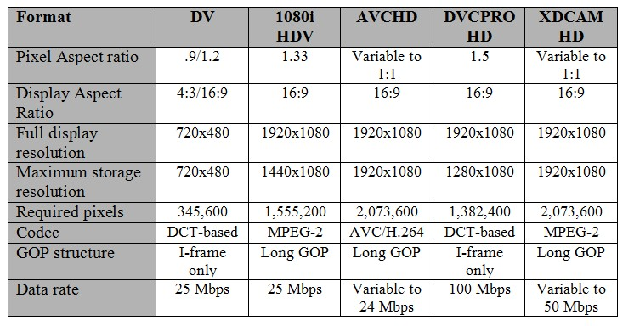
Porovnání formátu digitálního videa

Slide 36
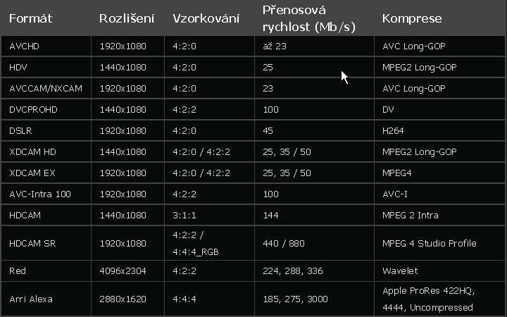
Porovnání formátu digitálního videa

Slide 37
Anologová a digitální rozhraní
Jaké jsou specifikace a srovnání jednotlivých rozhraní?
SDI
HDMI
iLink / FireWire
SCART
S-Video
RGB
…

